Slide 1
Kommunikation kring FVIS Framtidens vårdinformationsstöd privata vårdgivare
2022-12-14

Slide 2
Agenda
Status införandeplanering
Verksamhetens ansvar
Information och kommunikation rörande FVIS
Status
Informationsplanering
Vikten av rätt kontaktuppgifter för återkoppling i ett successivt intensifierat arbete.
Referensgrupp för privata vårdgivare
Chefspaketet

Slide 3
Införandeplanering

Slide 4
Regional införandestrategi Informationspunkt på Ledningsgrupp Vård (LGV) Godkänd av FVIS programledning 220614
Följande principer ska ligga till grund för införandeplanen:
Den halländska hälso- och sjukvården ska påverkas i så låg grad som möjligt utifrån patient- och medarbetarperspektiv.
Verksamheten ska vara redo att använda Cosmic inför produktionsstart.
Bred delaktighet är en förutsättning.
​
Ansvarsfördelning, åtgärder och aktiviteter till följd av framtagna principer kommer att ytterligare detaljeras under nästa steg av införandeplaneringen, när införandestrategin är beslutad.

Slide 5
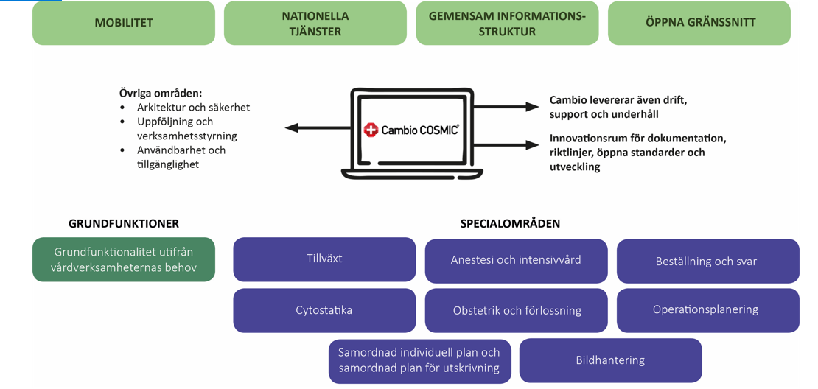
Enligt upphandlingen

Slide 6
Införandemetod
Med ledning av genomförd riskanalys och med stöd från mångårig erfarenhet av tidigare digitala införanden inom hälso- och sjukvård i Region Halland, är följande införandemetod beslutad:
Att i ett första steg införa grundfunktionalitet i Cosmic, för att ersätta funktionalitet i VAS och funktionalitet som har starka beroenden till VAS, i all hälso- och sjukvård i Region Halland under en kort period (förslagsvis 1–2 veckor).
Därefter införa resterande funktionalitet i Cosmic stegvist efterhand.
Detta medför att funktionalitet i befintliga system kommer att fortsätta att nyttjas tills motsvarande funktionaliteten tas i bruk i Cosmic. Likaså kommer nytillkommen funktionalitet, dvs. funktionalitet som inte finns i befintliga system, införas stegvist.

Slide 7
Införandemetod FVIS Region Halland
Grundfunktionalitet ersätta huvudjournalsystem*
Specialområden fasa ut befintliga system
Specialområden fasa ut befintliga system
Q4 2024 Q1 2025
Notes:
Region Halland har idag sammanhållen journal i VAS som används både i offentlig och privat regi.
Med ledning av genomförd riskanalys och med stöd från mångårig erfarenhet av tidigare digitala införanden inom hälso- och sjukvård i Region Halland, är följande införandemetod beslutad:
Att i ett första steg införa grundfunktionalitet i Cosmic, för att ersätta funktionalitet i VAS och funktionalitet som har starka beroenden till VAS *, i all hälso- och sjukvård i Region Halland under en kort period (förslagsvis 1–2 veckor).*
Därefter införa resterande funktionalitet i Cosmic stegvist efterhand.
Detta medför att funktionalitet i befintliga system kommer att fortsätta att nyttjas tills motsvarande funktionaliteten tas i bruk i Cosmic. Likaså kommer nytillkommen funktionalitet, dvs. funktionalitet som inte finns i befintliga system, införas stegvist.
Steg 1 kommer att analyseras vidare och riskanalyseras under hösten 2022.

Slide 8
Status införandeplanering
Införandeplan för steg 1 under framtagande, klar 230131 och beslutad 230331
Riskanalys för metod för införandet av steg 1 pågår
Tittar på två alternativ; Big Bang eller stegvist införande under 1-2 veckor
Fokus; patientsäkerhet, belastning/arbetsmiljö och teknik
Summeringstillfällen för förslag till införandemetod under dec 2022.
Tar fram hur arbetet under förberedelsefas, införande och tidig produktionsfas ska organiseras och koordineras mellan delprojekt Utrullning och verksamhet.
Synkroniserar tidplan för förberedelsearbetet

Slide 9
Verksamhetens ansvar

Slide 10
Verksamhetens ansvar (utdrag från regional införandestrategi)
Vårdförvaltningar, berörda privata vårdgivare och kommuner ansvarar för att formera organisation för införande och mottagande av Cosmic, och/eller funktionalitet för SIP/SPU för att koordinera mot FVIS-programmet, samt för att föra dialog och förankring av frågor som rör Cosmic inom/mellan respektive förvaltning/verksamhet.
Mottagandeorganisation i verksamheten, med olika roller och ansvarsområden, bör formeras till enhetsnivå. Gemensamma benämningar, beskrivning av roller, ansvar och tidsplan för åtagande arbetas fram under införandeplanering, i samverkan med delprojekt Utrullning och delprojekt Utbildning.
Respektive vårdförvaltning, berörd privat vårdgivare och kommun ansvarar för att anpassa och förbereda respektive verksamhet.
Detta innebär bland annat ansvar för:
Att införa vårdinformationsstödet i verksamheten. För kommuner avser detta funktionalitet för SIP/SPU, och LPT/LRV.
Förändringsledning som krävs inför nytt vårdinformationsstöd

Slide 11
Verksamhetens ansvar, fortsättning
Att genomföra risk- och konsekvensanalyser
Att, med vägledning från delprojekt Verksamhetsanalys och lösnings analyser och leveranser, genomföra påverkansanalyser inom egen verksamhet
Att ta fram, fastställa och realisera verksamhetsspecifika riktlinjer och rutiner samt övergångsrutiner i samverkan med FVIS-programmet.
Att genomföra kommunikationsinsatser, utifrån den gemensamma kommunikationsplanen.
Att säkerställa att resursplanering inför införande och produktionsstart är gjord
Att utifrån vägledning från FVIS-program och IT & Digitalisering tillse att tekniska förutsättningar, avseende den funktionalitet som produktionsätts, avseende teknisk utrustning, medicinteknisk apparatur, mobilt arbetssätt och multimedia/bildhantering finns tillgängliga.
Att säkerställa att alla berörda medarbetare har deltagit i de tilldelade utbildningsinsatser som krävs inför produktionsstart i aktuell verksamhet.
Därtill ansvarar respektive vårdförvaltning samt kommuner i Region Halland för att genomföra utbildningsinsatser efter koordinering med central utbildningsansvarig.

Slide 12
Pågående dialoger kring verksamhetens ansvar
Medverkan i ”funktionsområden” som leds av delprojekt ”Verksamhetsanalys och lösning”
Ta fram underlag för regional konfigurering
Manuell överföring av data till Cosmic inklusive schemaläggning
Medverkan i verksamhetsvalidering och slutanvändartester
Planera och genomföra utbildningsinsatser
Tillse att organisation för förberedelsearbete och införande formeras och att resurser är redo när olika faser inleds
Planera och genomföra initialt användarstöd

Slide 13
Information och kommunikation avseende FVIS

Slide 14
Status FVIS information och förberedelser för PVG
Övergripande introduktion om FVIS har genomförts
Referensgrupp PVG har bildats (start våren 2022)
Information om antal berörd personal för utbildning har inhämtats.
Ny informationssida Framtidens vårdinformationsstöd - (regionhalland.se)
Särskild flik för information för PVG

Slide 15
Informationsplanering
Informationen och ibland även behovet av återkoppling kommer att successivt intensifieras.
Vi behöver hålla ihop informationen, frågor och svar med mera, så att den blir hanterbar. Därför är det viktigt att ni själva samlar ev frågor och kanaliserar dem via er själva som verksamhetschefer alternativt era IT-samordnare (referensgruppsdeltagare). Det gör att vi också säkerställer att de är relevanta avsändare för information.
Det är av stor vikt att verksamhetens kontaktperson säkerställer rätta kontaktuppgifter och en redundans av information som gäller införandet.

Slide 16
Referensgrupp PVG

Slide 17
Referensgrupp PVG
Gemensam referensgrupp för samtliga PVG i RH, 44 st
17 medverkande från 13 PVG (10 VC, 3 övriga PVG)
Startade i mars 2022 och har genomfört sex möten
Information och dialog gällande:
Pågående arbete inom Sussa och regionalt avseende bl.a. införandeplanering, konfiguration och utbildning.
Framtagen införandestrategi och pågående arbete med införandeplanering, inklusive riskanalyser kopplade till detta
Migrering och förberedelser och som kan bli aktuella i verksamheten
Organisation och resursbehov
Kommunikation med PVG
Lämnat input kring:
Viktiga aspekter under förberedelsearbete och vid produktionsstart
Risker vid olika alternativ för införande av steg 1
Tidpunkt för produktionsstart

Slide 18
Chefspaket som en kommunikationsstrategi

Slide 19
Chefspaket som regelbunden information
Under november/december uppmanas cheferna att kommunicera ett informationspaket med mycket övergripande information i respektive verksamheter.
Informationspaketen planeras till varannan månad, till att börja med.
Paketet innehåller information som kan anpassas av respektive privat verksamhet avseende att visa kontaktvägar i den egna verksamheten.
För privata vårdgivare finns ingen egen förvaltning utan FVIS-samordningen arbetet hålls för närvarande samman av delprojektet Utrullning och en samordnarfunktion för de privata vårdgivarna.

Slide 20
Innehåll och plats för informationen?
Vi kommer att anpassa informationen för privata vårdgivare och de förutsättningar som gäller för införandeorganisation, kommunikation mm.
Vill ni i era verksamheter addera ytterligare information kring ansvarspersoner i verksamheten eller vem man kan vända sig till som medarbetare, så går det bra att lägga till detta.
Vi kommer att publicera Chefspaketen och tillhörande informationsblad/affischer på FVIS - Framtidens vårdinformationsstöd - (regionhalland.se) , fliken privata vårdgivare. Där kan ni hämta upp dem för presentation och dialog i verksamheten på APT.
Ni blir informerade om när nya Chefspaket lanseras.
Referensgruppen utgör ett bra forum för de ev. frågor som kan uppstå efter att informationen presenterats.

Slide 21
Frågor och svar vid mötet
Frågan om migrering/överföring av data är väl enbart aktuell om man går från VAS? Avser inte privata vårdgivare som inte har VAS idag?
Svar: Det kommer att bli aktuellt att föra över data avseende t.ex. tidbok, schema eller liknande även för vårdgivare som övergår från annat system än VAS.
Kommer det finnas någon motsvarighet till VAS E-arkiv i COSMIC?
Svar: Det kommer att tas fram en annan lösning för skanning av restjournaler. Det historiska materialet som inte flyttas över kommer att vara tillgängligt via läsvy i VAS till dess att annan lösning finns på plats.

Slide 22
Katarina Larborn, samordnare FVIS privata vårdgivare, katarina.larborn@regionhalland.se

